Slide 1
소재수치해석 hw 3
20100091 서 현 선

Slide 2
ASSIGNMENT
Gaussian Elimination을 이용하여 n by n linear equation의 해를 구하라.
(단, scaled partial pivoting방법을 이용함으로써 pivoting element가 0인 경우에도 성공적으로 해를 구할 수 있음을 보여줄 것)
또한, 구한 solution이 올바른 해인지 검산할 것.

Slide 3

Key code 구조
Normalization
Elimination
Pivoting
Solve
1. 각 row에서
최댓값 저장(s)
2. 각 row의 원소들을 해당 row에서의 최댓값(s)으로 나눔.
4. Pivot값 호출
5. (k, k)원소 아래에 있는 k-th column 원소들 모두 제거
3. k-th column에서의 최대값을 가지고 있는 row를 k-th row로 이동
7. i-th row에$서$
$$x\left(i\right)=\frac{(b\left(i\right)−sum)}{a(i,i)}$$
식을 통해 solution 계산.

Slide 4
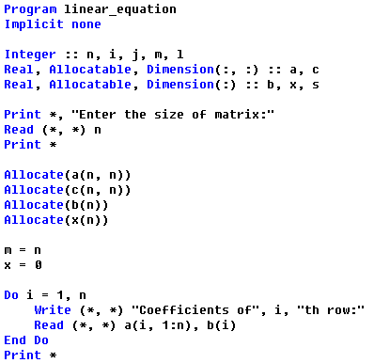
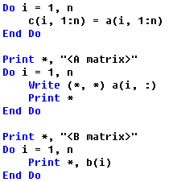
1. Read & Print
검산을 위해 초기 matrix A 저장해놓기
matrix A의 크기 입력
Matrix A, B 출력
matrix A, B의 i-th row원소 입력

Slide 5
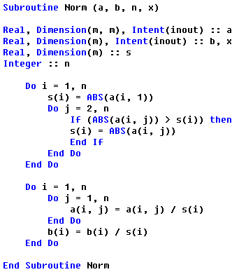
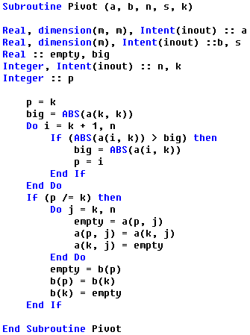
2. Gaussian Elimination
Intent(inout)처리 안 하면 error 발생
K-th column에서의 최댓값을 찾고, 그 row을 k-th row로 이동시킴.
각 row에서
최댓값 저장
normalization

Slide 6
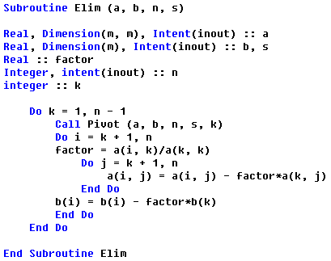
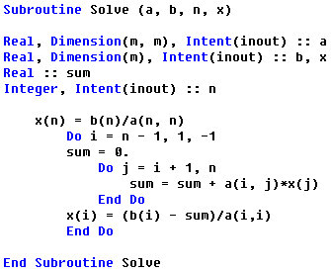
2. Gaussian Elimination
Solution 계산
Lower triangle 원소들 모두 제거

Slide 7
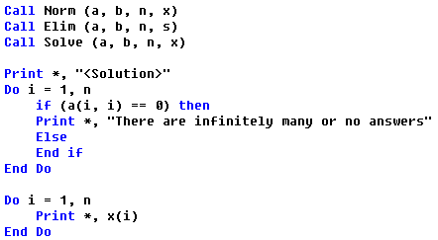
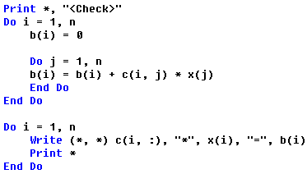
3. Solution & check
Norm, Elim, Solve를 차례대로 호출
Gaussian Elimination을 모두 마친 후에 diagonal 원소 중 0이 있으면 메시지 출력
처음 저장해놓은 초기 matrix A 원소들을 x와 곱해 B를 계산.

Slide 8
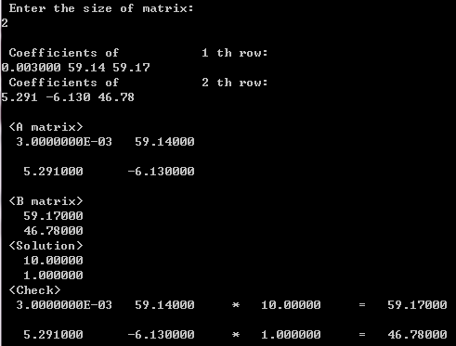
Result & analysis
(1) Round-off error 가 나올 수 있는 예제1

Slide 9
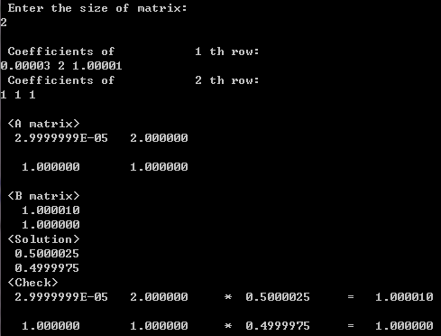
Result & analysis
(1) Round-off error 가 나올 수 있는 예제2

Slide 10
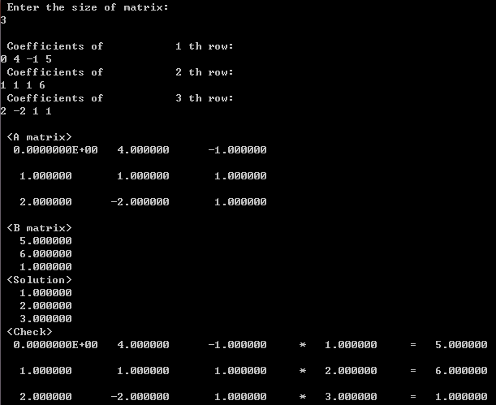
Result & analysis
(2) Pivot element가 0이 되는 경우의 예제

Slide 11
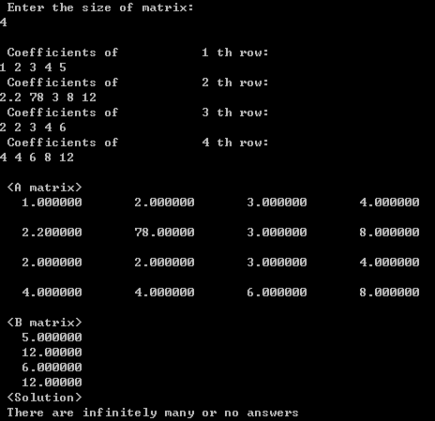
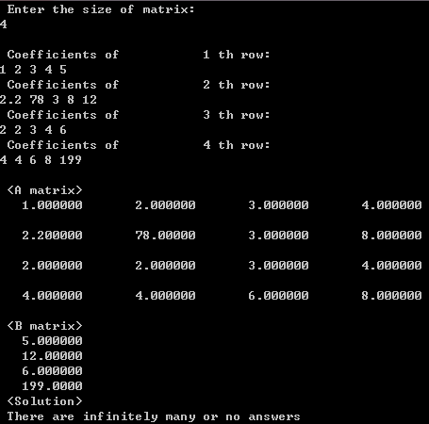
Result & analysis
(3) 해가 무수히 많거나 존재하지 않는 경우
해가 무수히 많은 경우
해가 존재하지 않는 경우

Slide 12
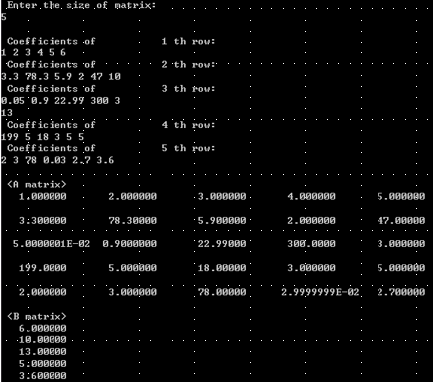
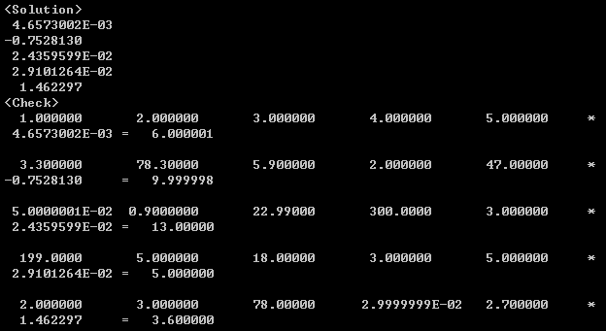
Result & analysis
(4) 임의의 복잡한 5 by 5 linear equation

Slide 13
conclusion
Gaussian Elimination을 이용해 임의의 n by n linear equation을 풀 수 있는 프로그램을 짤 수 있었다. 또한, Scaled partial pivoting을 사용함으로써 유효숫자를 늘리지 않고서도 최대한 round-off error를 줄일 수 있었으며, pivot element가 0인 matrix의 경우에도 해를 구할 수 있음을 확인하였다.

Slide 14
THANK YOU

